Slide 1

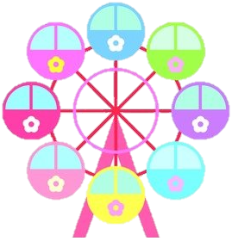




롯데월드! 컴교답게 즐기자!
Float 묻고 double로 가!
문제해결과 알고리즘 04분반
이균서
서우진
송준영
박병준
김상협

Slide 2

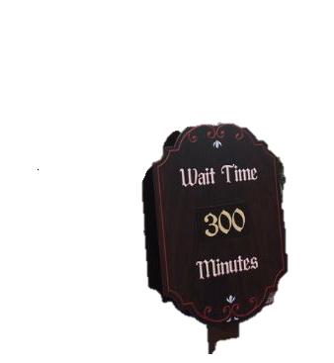
주제 선정 이유
롯데월드를 가면
어느 놀이기구가 사람이 많고 혼잡한지
내가 있는 곳으로부터 어느 놀이기구가 가까운지 잘 모를때
롯데월드에서 “성서”이면서 항상 시간만 날리기 십상이다.
팀에서 만든 프로젝트를 통해, 이러한 어려움을 해결하고자 한다.

Slide 3
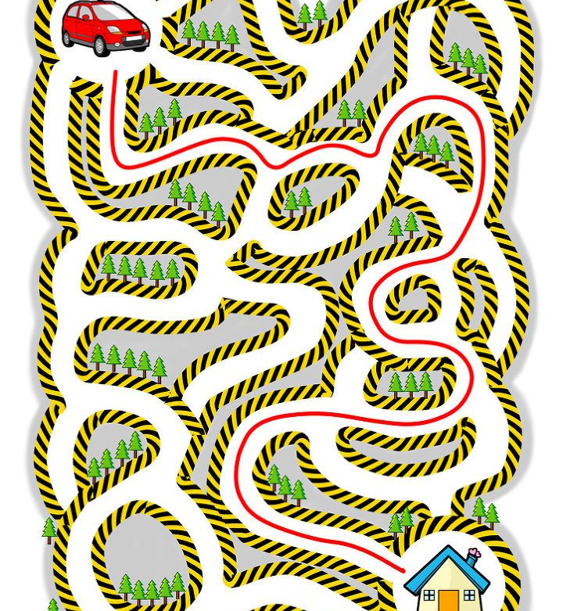

프로젝트 주제
사용자가
자신이 즐기고 싶은 놀이기구의 대기시간
현재 위치에서 놀이기구까지 갈 수 있는 경로
현재 위치에서 놀이기구까지의 이동에 소요되는 시간
을 한눈에 볼 수 있도록 해주는 프로그램을 제작한다.

Slide 4

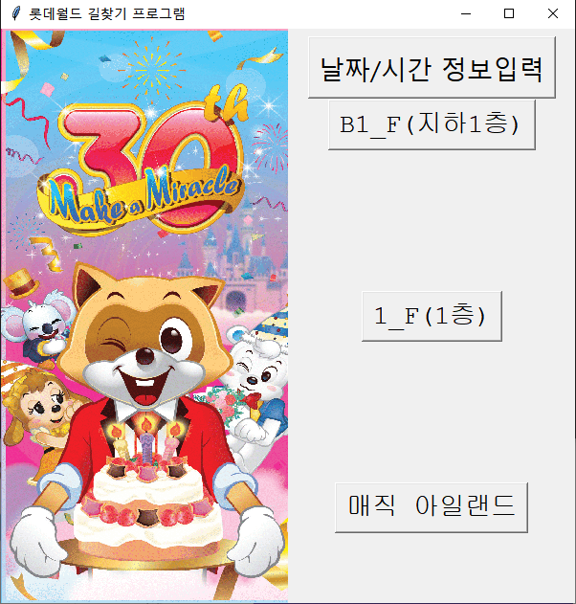
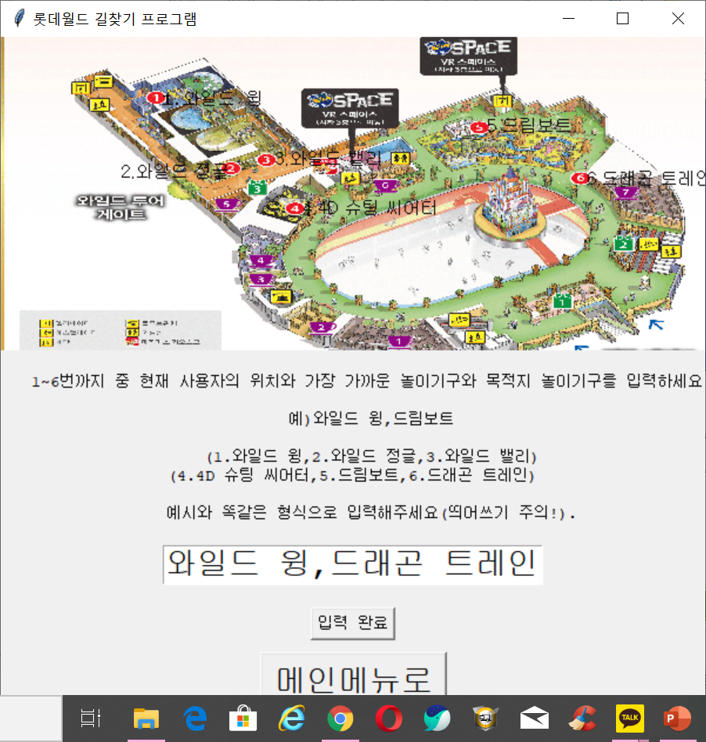
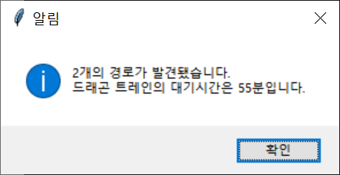
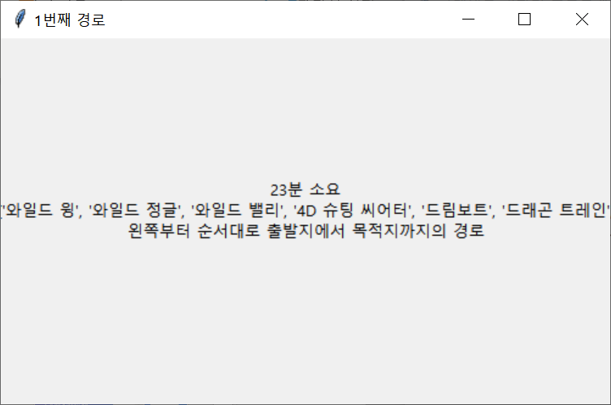
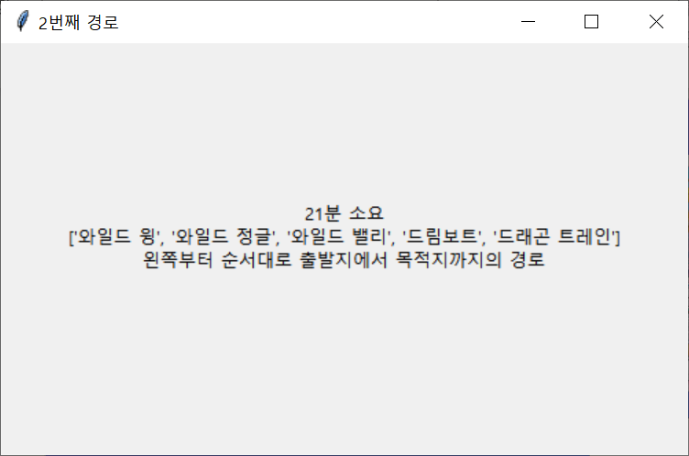
프로젝트 구성
메인 메뉴에서 층 선택
현재위치와 이용할 놀이기구 입력받기
이용할 놀이기구의 예상 대기시간 출력
이용할 놀이기구까지 가능한 경로 출력
각 경로 별 이동시간 출력
메인 메뉴로 돌아갈 수 있는 버튼

Slide 5
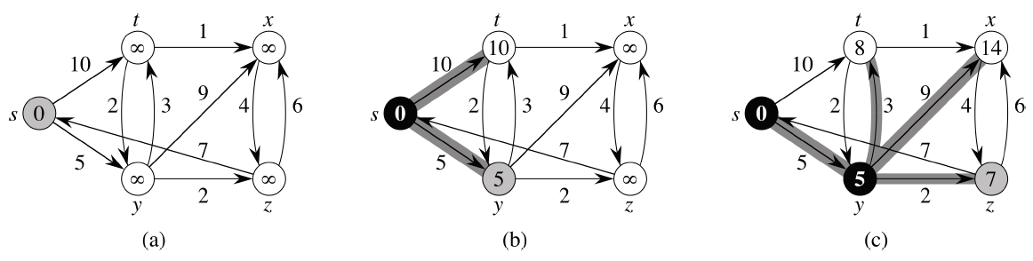
핵심 알고리즘:다익스트라
음의 가중치가 없는 그래프에서 한 노드에서 다른 모든 노드까지의 최단거리를 구하는 알고리즘이다.
이 프로그램에서는 def Search(dir,attraction,start,end,floor,time=0) 함수로 구현

Slide 6
메인 메뉴
날짜/시간 정보입력
자신이 원하는 층의 버튼을 선택
지하 1층
1층
1층
층이 선택되면 각 층에 해당하는
윈도우 창으로 이동

Slide 7
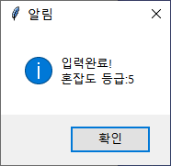
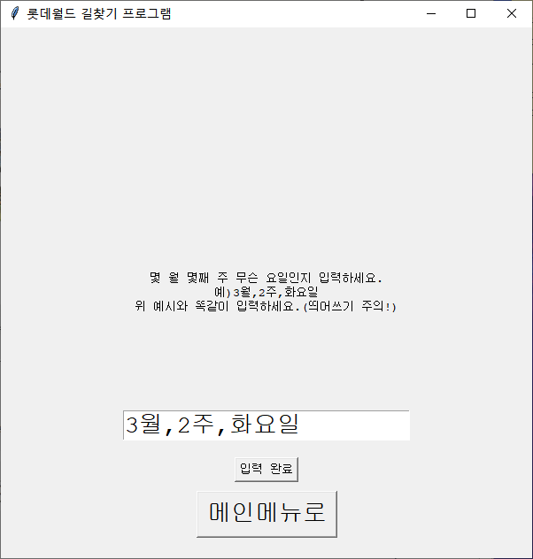
날짜/시간 입력 메뉴
입력된 날짜에 따른 혼잡도 계산
날짜/시간 정보입력
(X월,X주,X요일) 형식으로 입력
입력 값을 바탕으로, 혼잡도 1(혼잡)~5(원활) 출력

Slide 8
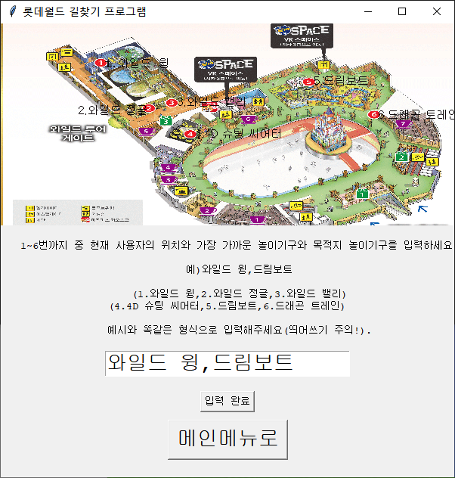
지하 1층 메뉴
입력된 놀이기구에 따른 경로 계산
현 위치와 가고 싶은 놀이기구 정보입력
(놀이기구1,놀이기구2) 형식으로 입력

Slide 9
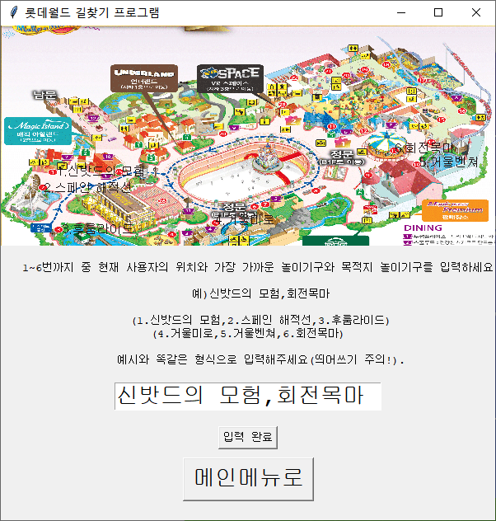
1층 메뉴
입력된 놀이기구에 따른 경로 계산
현 위치와 가고 싶은 놀이기구 정보입력
(놀이기구1,놀이기구2) 형식으로 입력

Slide 10
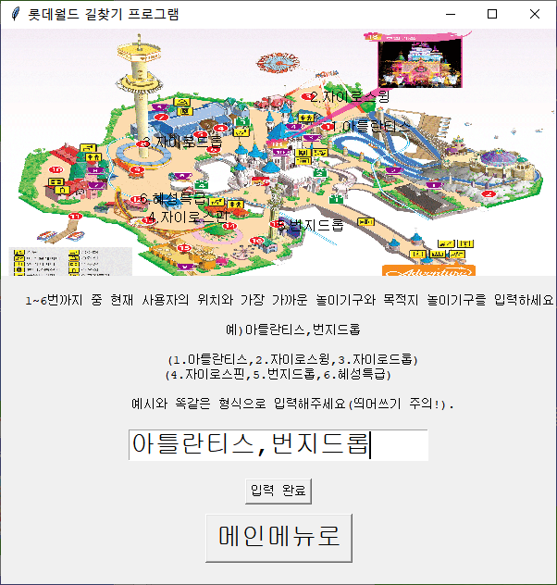
매직 아일랜드 메뉴
입력된 놀이기구에 따른 경로 계산
현 위치와 가고 싶은 놀이기구 정보입력
(놀이기구1,놀이기구2) 형식으로 입력

Slide 11
출발과 목적지 소요시간/ 놀이기구 대기시간
알림창에서
이동 가능한 경로의 개수/소요시간
이용할 놀이기구의 예상 대기시간
을 확인한다.
각 이동경로와 소요시간을 확인
자신에게 알맞은 경로를 선택

